Slide 1
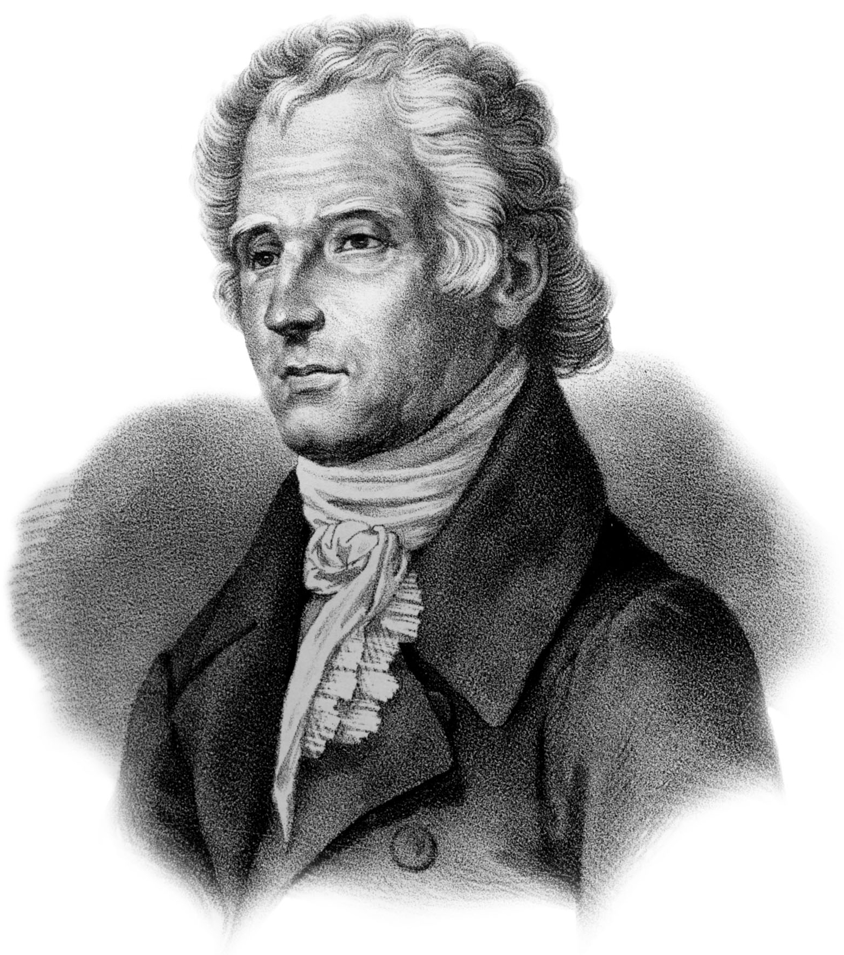
Березовський Максим Созонтович
(1745-1777рр.)

Slide 2
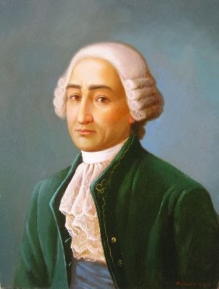
Максим Березовський увійшов у музичну історію України як один із перших композиторів-класиків із європейським ім'ям.

Slide 3
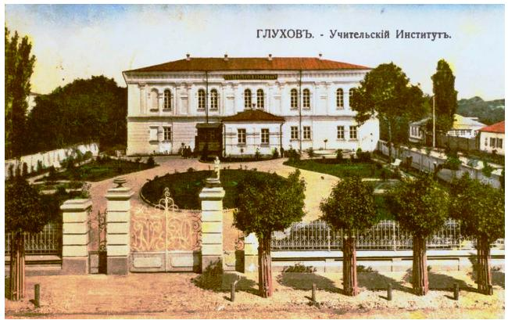
Максим Созонтович Березовський народився 27 жовтня 1745 року у Глухові, в козацькій родині. Початкову музичну освіту скоріше всього отримав у Глухівській музичній школі, котра славилася співочими традиціями. Учні школи вивчали нотну грамоту, спів, гру на цимбалах та бандурі. У школі мали змогу навчатись як малолітні, так і дорослі учні.

Slide 4
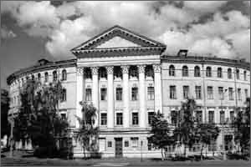
Продовжив свою музичну освіту Березовський у Києво-Могилянській академії. Тут з'являються його перші духовні твори - канти. Маючи чудовий голос (бас), Березовський у 1758 році їде до Петербурга, де стає солістом-співаком у придворній капелі, керівником якої був М.Полторацький З 1759 року він бере участь у постановках італійських опер, де виконує відповідальні партії в операх Ф.Арайї та В.Манфредіні. А у 1761 році його переводять у італійську придворну трупу.

Slide 5
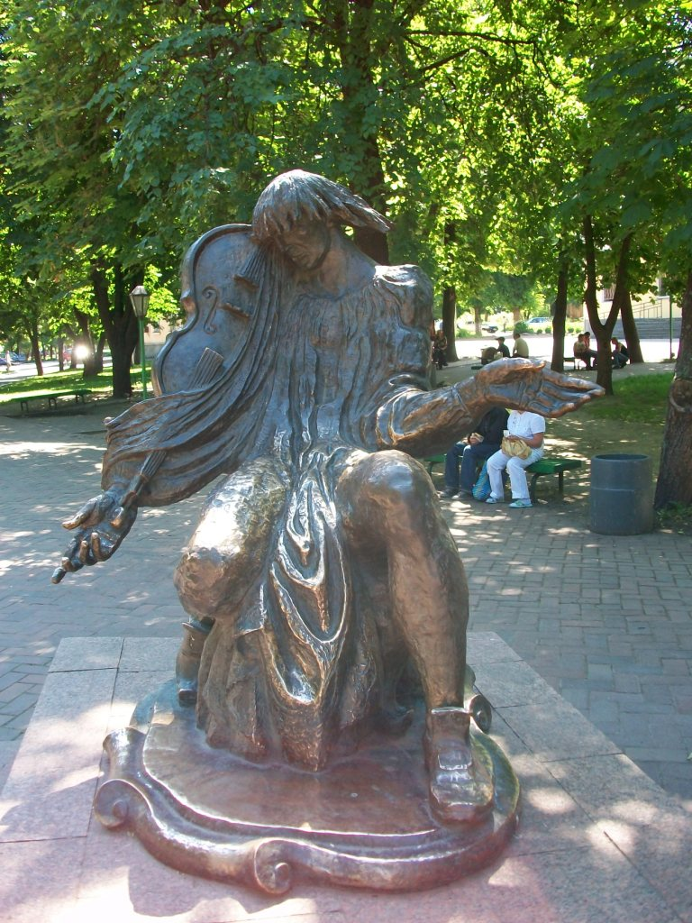
У жовтні 1763 року композитор одружується на танцівниці трупи Францині Ібершер. У травні 1769 року Березовського направляють в Болонську філармонічну академію, де він навчається до 1771 року. Цей найбільш престижний навчальний заклад з XVII ст. готував музикантів для всієї Європи. Довіра до майстерності випускників Академії ґрунтувалася на високому науковому та педагогічному авторитеті її глави - знаменитого композитора та музикознавця Падре Джамбаттісти Мартіні, якого сучасники називали «богом музики».

Slide 6
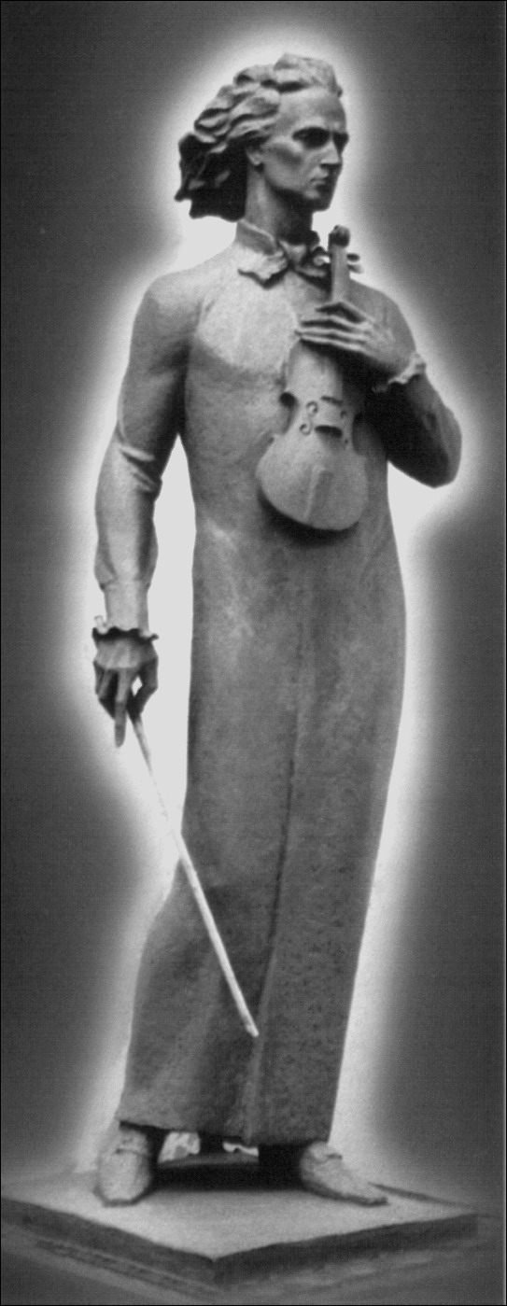
У жовтні 1773 року композитор повертається до Петербурга. Блискуче завершення італійської подорожі молодого академіка, давали Березовському підстави сподіватися на успішну кар'єру. Після повернення до Росії Березовський був призначений у штат імператорських театрів, а через вісім місяців - капельмейстером придворної капели.
Про останні роки життя Березовського відомо мало Композитор не був визнаний на батьківщині і це стaлo причиною його ранньої загибелі. Як свідчать більшість джерел, Березовський почав пити і 24 березня 1777 наклав на себе руки на 32-му році життя.

Slide 7
Твори :
духовні концерти
«Не отвержи мене во время старости»,
«Остригну сердце»,
«Милость и суде воспою»,
«Слава в вышних Богу»;
причастники
«Творяй Ангелы своя духи»,
«Чашу спасения приму»,
«И память вечную»,
«Во всю землю»,
«Хвалите Господа»,
«Блажени яже избрал»,
«Не имамы иныя помощи».
«Не отвержи мене во время старости»

